Slide 1
Tema: El uso de CMS para la creación de sitios web
Existe una controversia si un programador, con conocimientos solidos en el área, deberia usar los CMS para la creación o desarrollo de sitios webs. Ya que, en principio, los Sistemas de Gestión de Contenidos (CMS) fueron diseñados para las personas que desconocen los lenguajes HTML, CSS o JavaScript.

Slide 2

CMS
Un sistema gestor de contenidos es un software que se ejecuta en el navegador y permite crear, administrar y modificar un sitio web, y su contenido sin requerir conocimientos de programación.

Slide 3


CMS vs Código própio
Ya sea construir un sitio web con un CMS o con código propio personalizado, depende de los requerimientos y complejidad del proyecto.

Slide 4
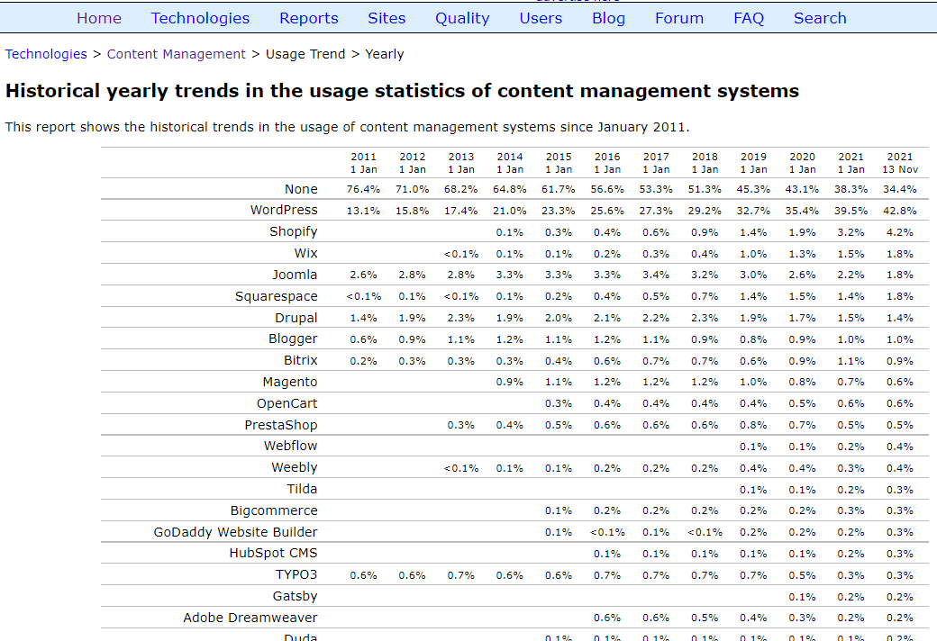


Mas del 40% de páginas web publicadas en la actualidad lo utilizan, frente al 30% que lo empleaban hace tres años atrás.
Fuente:.com
https://w3techs.com/technologies/history_overview/content_management/all/y

Slide 5
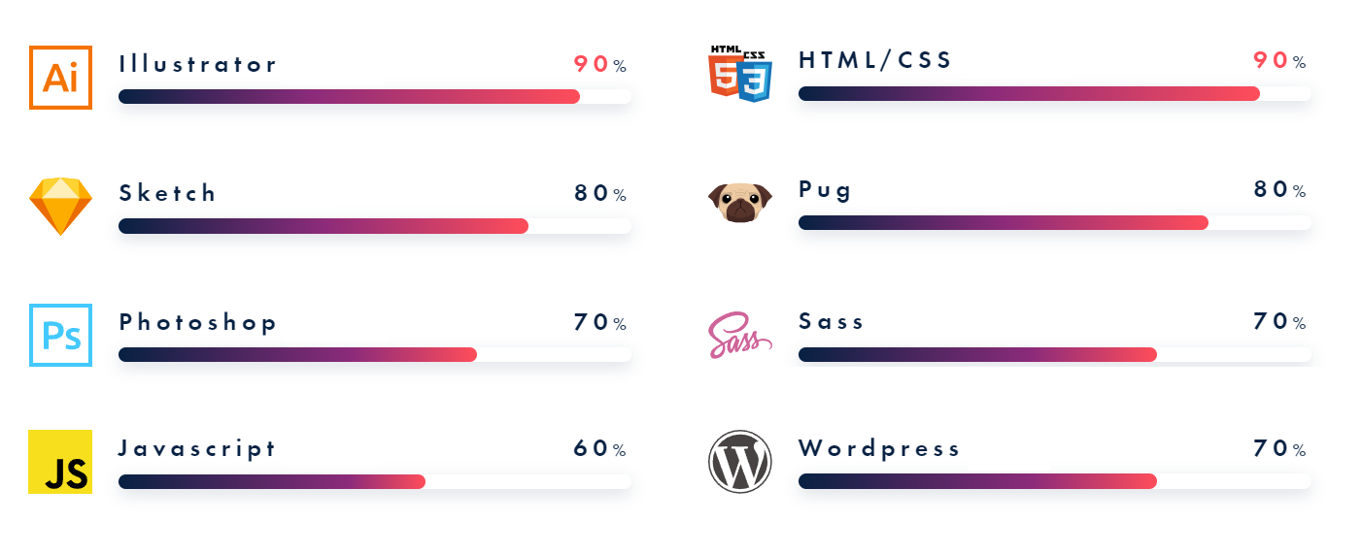
Conjunto de habilidades

Slide 6

Brindar al cliente lo que necesita

Slide 8
Conclusión

